Slide 1
项目客户端开发
----------------界面编写
界面总体框架搭建，分为四个大界面：“首页”、“书架”、“分析”、“我的”
首页界面包括：搜索功能、书籍轮播、书籍分类、视频推送
书架界面包括：搜索功能、添加书籍功能、阅读书籍功能
分析界面包括：分析词频功能、绘制词云功能、显示人物关系功能
我的界面包括：显示用户信息、打开我的书籍信息、打开我的笔记、查看我的信息、查看我的账户、用户签到、帮助

Slide 2
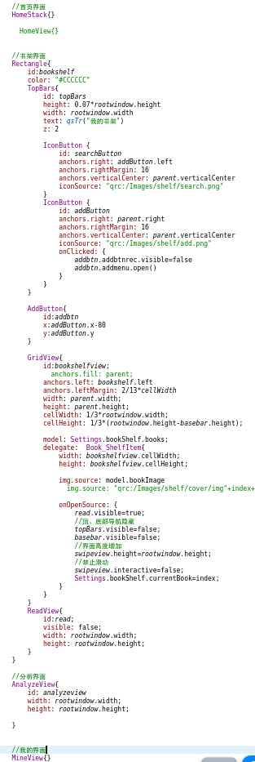
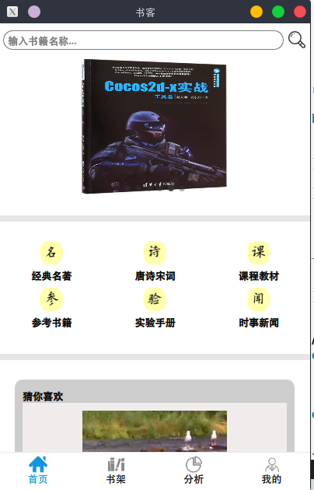
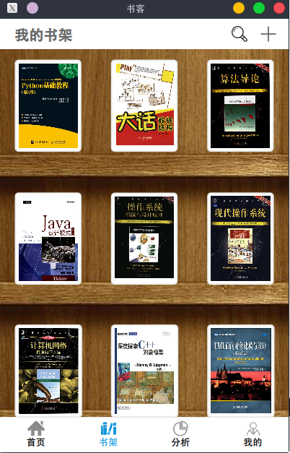
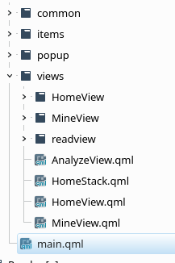
将主界面划分为四个大组件，在每个组件中分别实现各个小组件

Slide 3
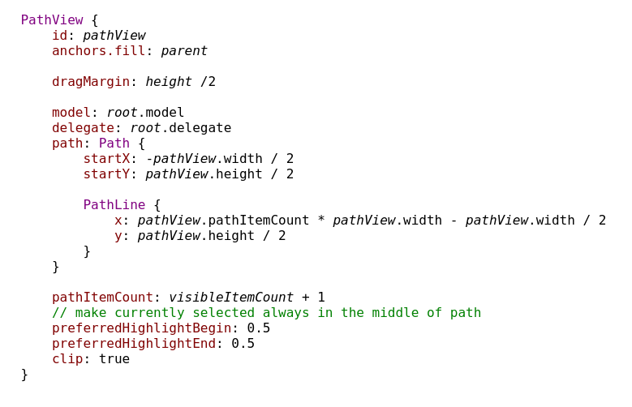
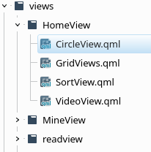
轮播效果编程实现：

Slide 4
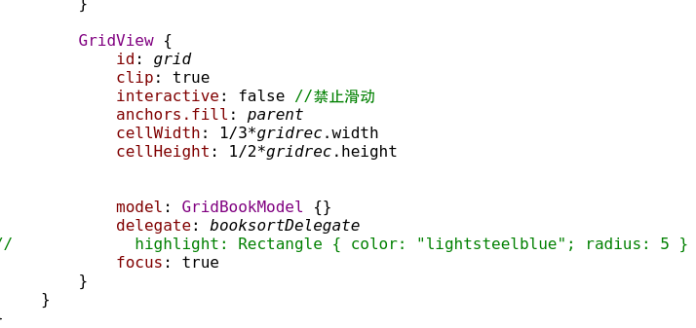
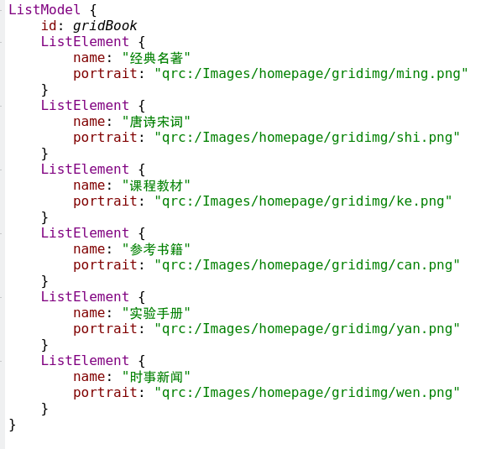
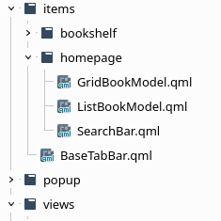
书籍分类编程实现：
gridview的model文件GridBookModel：

Slide 5
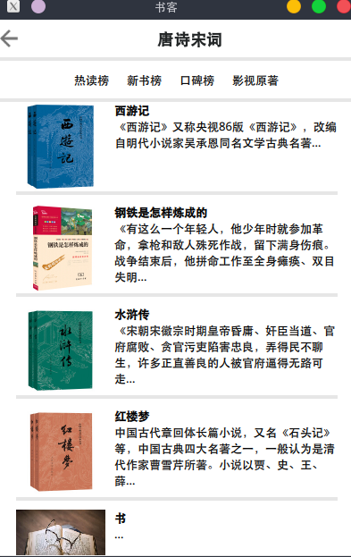
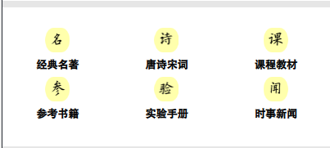
在对应按钮上点击后，进入相对应的分类界面：

Slide 6
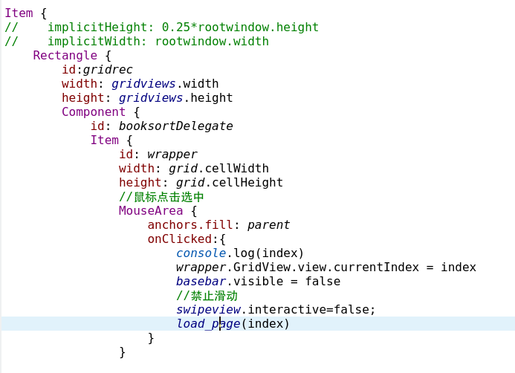
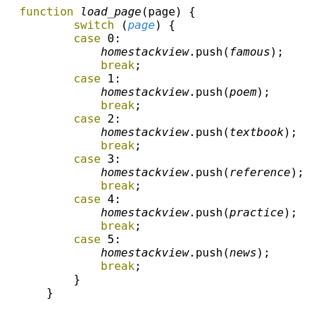
通过一个load_page()函数实现，当点击之后，通过传递index参数确定在首页栈中push哪个组件

Slide 7
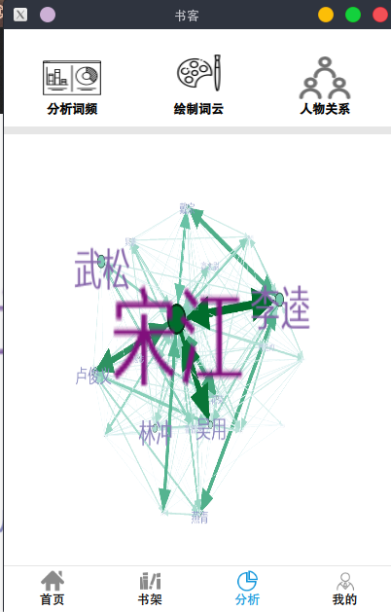
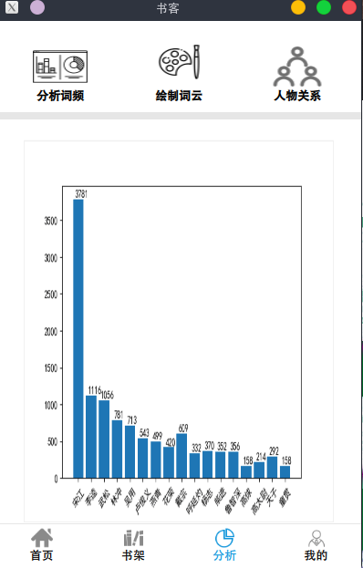
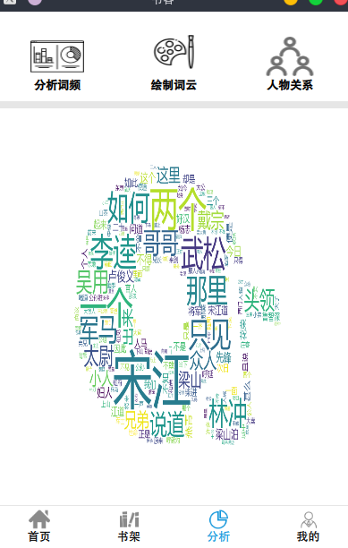
分析界面

Slide 8
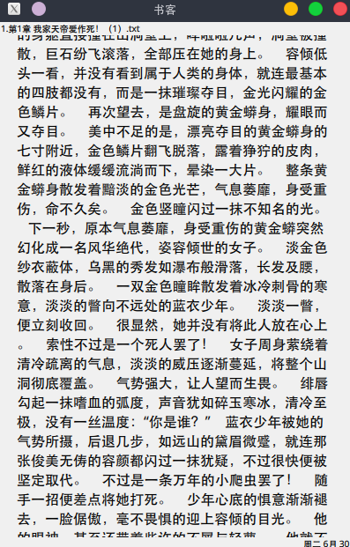
阅读功能

Slide 9
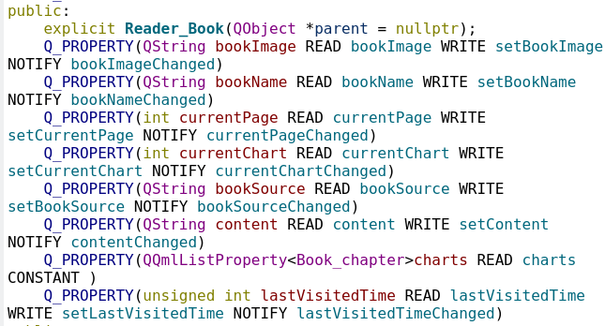
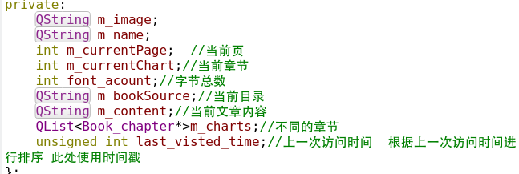
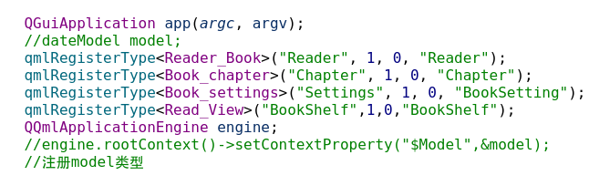
基本阅读功能的实现
先设置关于书籍的一些属性，比如书的封面图片、章节名字、当前页、当前章节、字节的总数、当前目录、当前章节的文字内容、以及一个保存章节类的QList，再将对应的一些设置函数定义在Q_PROPERTY宏中

Slide 10
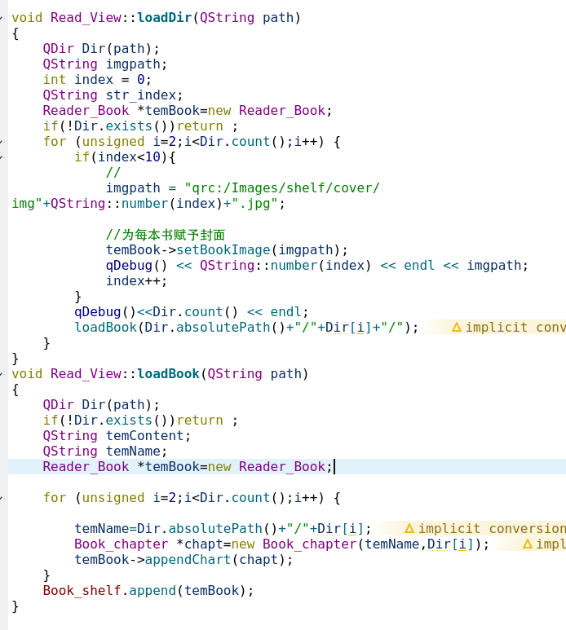
书籍的读取
在loadDir函数中读取每本书的目录，并且随后调用
loadBook函数详细读取每本书的章节及文字内容并
保存在QList中

Slide 11
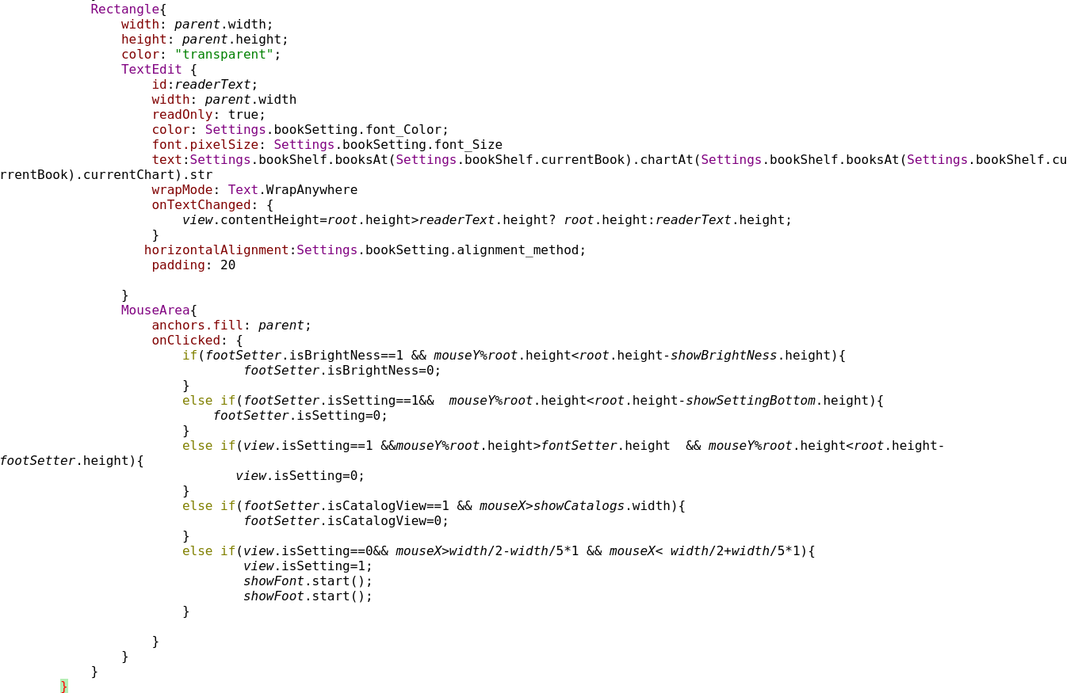
qml中的调用
在text:中调用Settings.bookShelf.booksAt(Settings.bookShelf.currentBook).chartAt(Settings.bookShelf.booksAt(Settings.bookShelf.currentBook).currentChart).str
当发生点击事件后将会通过chartAt函数
去定位打开的是哪本书的哪个章节，
并且显示对应章节的所有字符

Slide 12
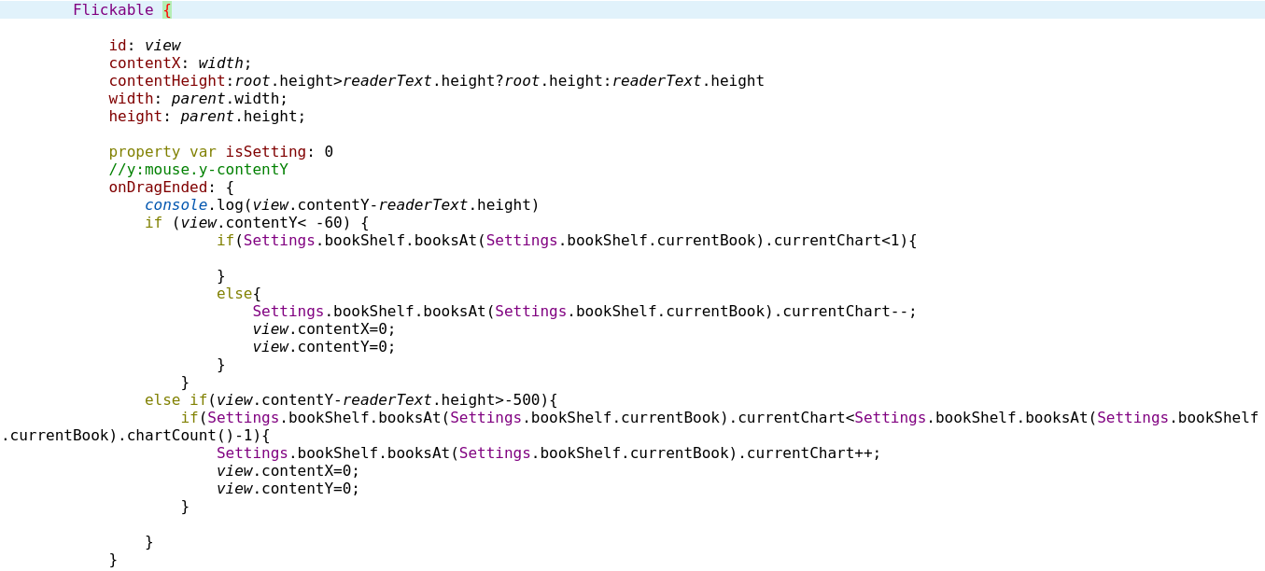
滑动切换章节
当滑动阅读界面时，通过判断滑动幅度去切换上下章节，并将视图位置定位为从第一排阅读

Slide 13
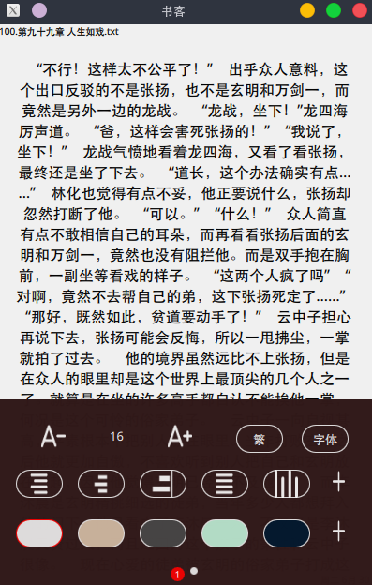
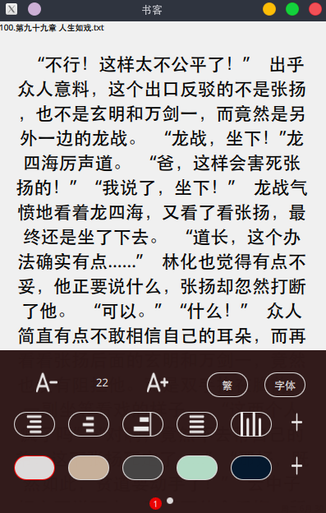
阅读字体设置

Slide 14
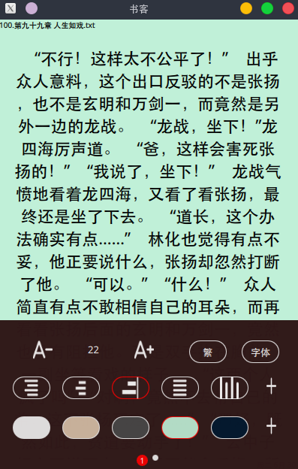
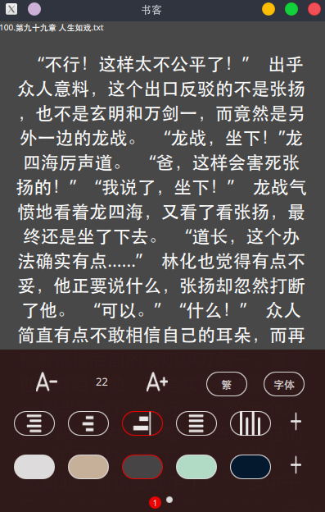
阅读背景颜色设置

Slide 15
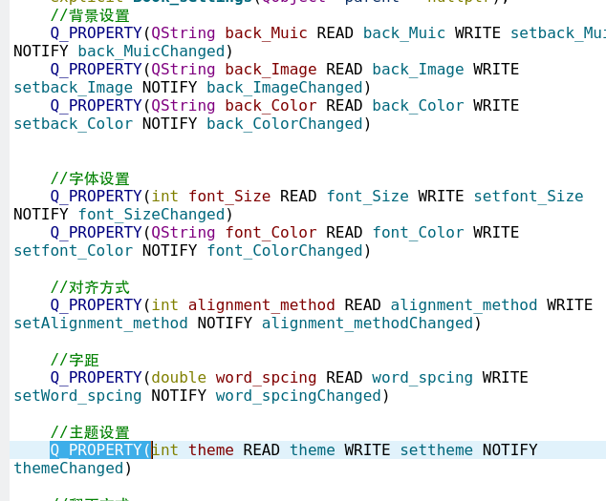
字体设置与背景颜色设置都是通过C++与qml混合编程实现：
在头文件中将背景和字体的改变分别用QString和int类型的变量表示
将变量back_Color、theme和设置属性的setback_Color和settheme的函数定义在Q_PROPERTY宏中。方便在qml中使用。
将其注册进qml中

Slide 16
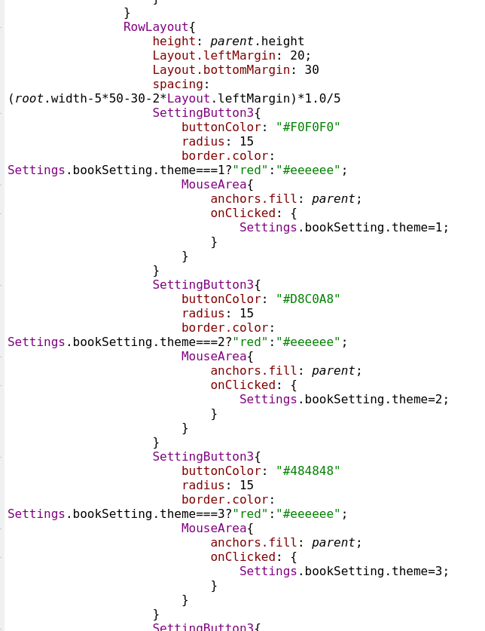
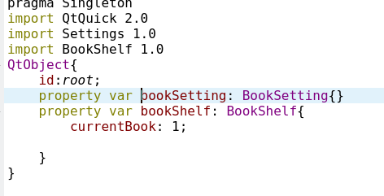
在背景颜色改变过程中：
发生颜色改变的点击事件时，通过调用一个全局变量将
bookSetting中的theme属性设置为不同颜色相对应数值。

Slide 17
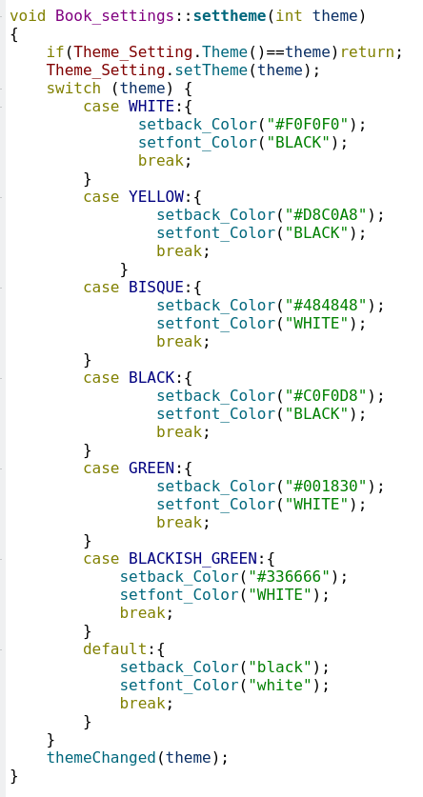
在C++代码中的settheme函数中设置相应的颜色，并将字体颜色改变
字体设置也是同样操作

Slide 18
github地址：
https://github.com/ZzzYL9/reader
由于最初编写时一直是提交在我自己的仓库，然后后面才合并到我们组的仓库中，所以我编写的部分主要的提交都在这个仓库中

